Slide 1
授業に必要なICTシステムの概要
情報基盤センター 田浦健次朗
情報基盤センター 柴山悦哉
大学総合教育研究センター 吉田塁

Slide 2
概要

Slide 3
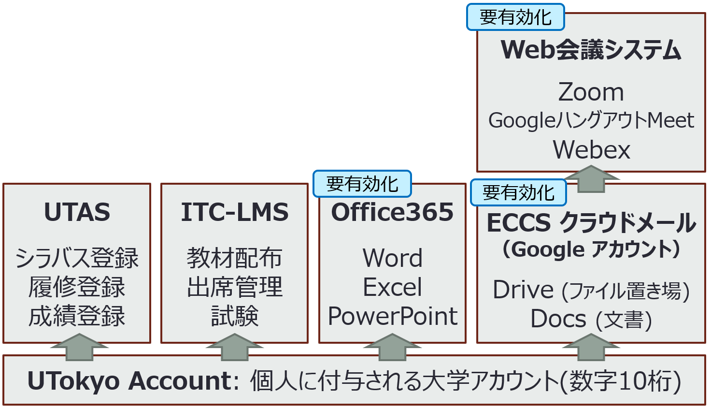

Slide 4
UTokyo Account
すべてのサービスの元
Zoomを主催したり、シラバスを（自分で）登録したり、成績を（自分で）登録したり、LMSを使ったりする人は必要
非常勤講師の先生で「当方では非常勤講師の先生にはUTokyo Accountを割り当てていない」 という部局があったらそれはその部局が間違い

Slide 5
UTokyo Account
新入生に対するアカウントの有効化やその電子的な配布について

Slide 6
UTokyo Accountの正体
10桁の数字

Slide 7
UTASとITC-LMS
UTAS（学務システム）
シラバス登録
成績登録
大雑把に、学期開始前と後に使う
ITC-LMS（Learning Management System; 学習管理システム
出席管理
学生へのお知らせ
課題、課題提出物回収
大雑把に、学期中に使う
講義のZoom URLの通知方法など含め、これ以上はすべてChapter 3で説明

Slide 8
Google（G Suite）
授業と関係が深い機能
Gmail: メール
Google Drive: ドキュメントの共有
Googleドキュメント、スプレッドシート、プレゼンテーション
Google Meet: Web会議
LMS相当の機能
Google Classroom

Slide 9
ドキュメント共有の種類
共有範囲
特定の人を名指し
組織内（ECCSクラウドメール）
誰でも
検索で見つかるか否か

Slide 10
Microsoft（Microsoft 365）
授業と関係が深い機能
OneDrive: ドキュメント共有
Officeクラウド版（正式名称?）: Word, Excel, PowerPointオンライン版
Officeインストール版
Teams: Web会議

Slide 11
 | G社 | M社
ファイル共有 | Google Drive | OneDrive
オフィス系ソフト | Googleドキュメント、スプレッドシート、スライド | Word, Excel, PowerPoint
Web会議 | Google Meet | Teams（教職員のみ）
アンケート・クイズ | Google Form | MS Forms
LMS相当機能 | Google Classroom | Class Notebook
本学アカウント | 文字列@g.ecc.u-tokyo.ac.jp | 10桁@utac.u-tokyo.ac.jp

Slide 12
夏学期当初からのサービス変更
S → A
Microsoft One Driveで組織外とのファイル共有を可能にしました
それにともないMicrosoft One Driveで「ファイルのアップロード」機能が有効になりました
組織外の人（e.g., 受験生）からの答案回収
Teamsを有効にしました
少しは使い方言いたい

Slide 13
Web会議システム
Zoom
WebEx
Google Meet
Teams
Zoomの授業での使い方、ポイントについてはChapter 4で説明

Slide 14
Zoomアカウント
Zoomアカウント
まだ持ってない人へ作り方の説明かるく

Slide 15
Zoomアカウント
S → A
すでに持っている人への説明
10桁@g.ecc.u-tokyo.ac.jp にしてください
変更方法
現在 任意の文字列@g.ecc.u-tokyo.ac.jp で使えてしまいますが、じきに使えなくなります
10桁@g.ecc.u-tokyo.ac.jp でない人には、繰り返しそのメールアドレスにお知らせを流しますが、お知らせがなくてもお早目の対応を

Slide 16
Zoomのライセンス内容（会議の人数制限）について
S → A
デフォルト：300人まで
申請をして「大規模会議」（500人まで）のラベルを付与
ラベルを付与するのは大学全体で500人まで
授業で300人以上の収容人数が必要な先生に割り当てることを想定

Slide 17
ウェビナーについて
S → A
大規模学会など、特定のイベントに対して一時的にウェビナー開催権限を割り当て、終了次第はがす、という運用を想定
いくつまで?

Slide 18
WebEx
S → A
utelecon.webex.com
作り方かるく
普通のmeetingで1000人まで
WebEx Events ≈ Zoom Webinar

Slide 19
Web会議比較
 | Zoom | WebEx | Meet | Teams
デフォルト容量 | 300 | 1000 | 250
国境問題 | 中国でアプリ提供停止 |  | 中国から使えない
E2E 暗号化 |  | 〇
同時に複数開催 |  |  | 可能 | ?
待機室
手上げ・いいねなど
投票

Slide 20
多すぎるアカウントのまとめ
UTokyo AccountのPW変更画面変わった?
以下で表現されていないのはMSの「Sign-In」では@utac が必須なところか
UTAS | 10桁 (@utac.u-tokyo.ac.jp)
ITC-LMS | 10桁 (@utac.u-tokyo.ac.jp)
Microsoft（含 Teams） | 10桁 (@utac.u-tokyo.ac.jp)
Google（含 Meet） | 文字列@g.ecc.u-tokyo.ac.jp
Zoom | 10桁@g.ecc.u-tokyo.ac.jp
WebEx | 10桁@g.ecc.u-tokyo.ac.jp
UTokyo Account利用者メニュー | 10桁
パスワード連動
（つまり同一のアカウント）

Slide 21
Q. ややこしすぎませんか?
A. その通りです。改善（アカウントの連携）に向けた努力をします。以下は言い訳ついでの参考情報
10桁@g.ecc.u-tokyo.ac.jp と文字列@g.ecc.u-tokyo.ac.jp が存在するのは
「@utac.u-tokyo.ac.jp」「@g.ecc.u-tokyo.ac.jp」の両方が存在するのは?
利用者メニューが 10桁（あれ、今@utac が必要な場面はなくなってる？）

